Slide 1


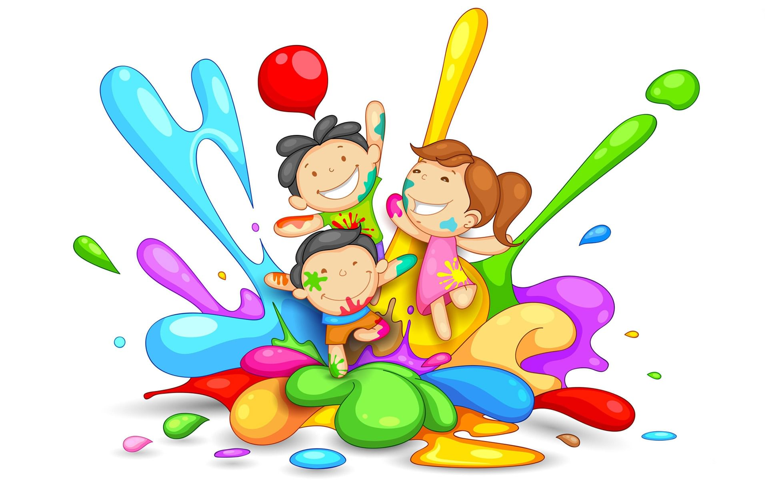
Интерактивная игра
«ДА или НЕТ»

Slide 2

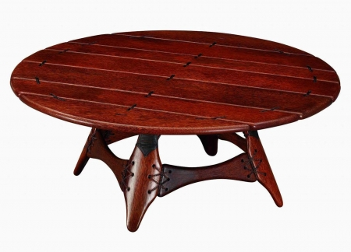
Весёлые да-нетки —
без фантиков «конфетки» —
Только «да» и
только «нет» —
Дайте правильный ответ!

Slide 3
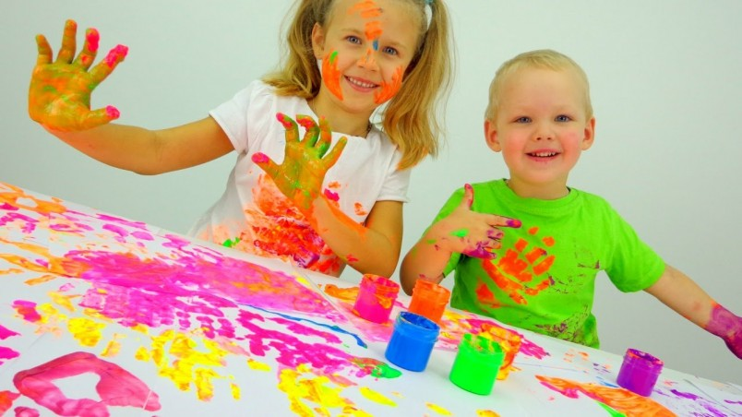
Да
Нет
Если ты бежишь в буфет,
Значит, ты голодный?...
Если ты бежишь в буфет,
Значит, ты голодный?....

Slide 4

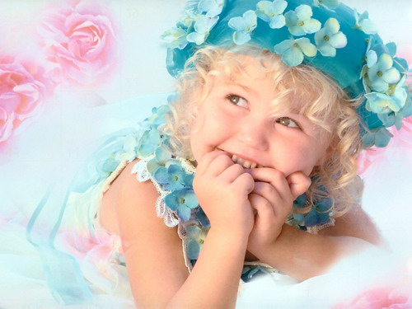
Да
Нет
Если ты бежишь в буфет,
Значит, ты голодный?...
В небе месяц и звезда —
Значит, это полдень?...

Slide 5
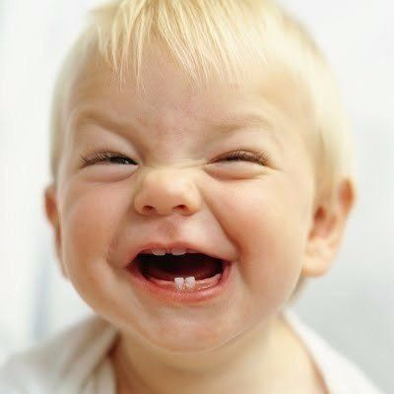
Да
Нет
Если ты бежишь в буфет,
Значит, ты голодный?...
На лётном поле поезда
Готовы к старту в небо?...

Slide 6
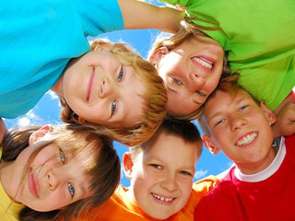
Да
Нет
Если ты бежишь в буфет,
Значит, ты голодный?...
Кто много кушает конфет,
Тот сладкоежка, верно?...

Slide 7
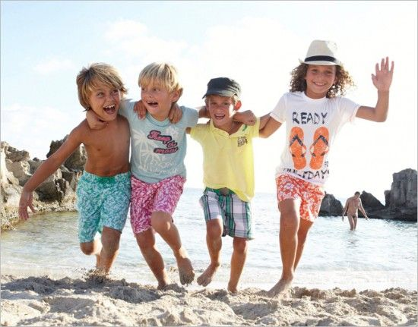
Да
Нет
Если ты бежишь в буфет,
Значит, ты голодный?...
Кастрюля и сковорода
Нужны для ловли рыбы?...

Slide 8
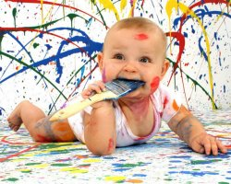
Да
Нет
Если ты бежишь в буфет,
Значит, ты голодный?...
Сохранить большой секрет
Очень трудно, правда?...

Slide 9
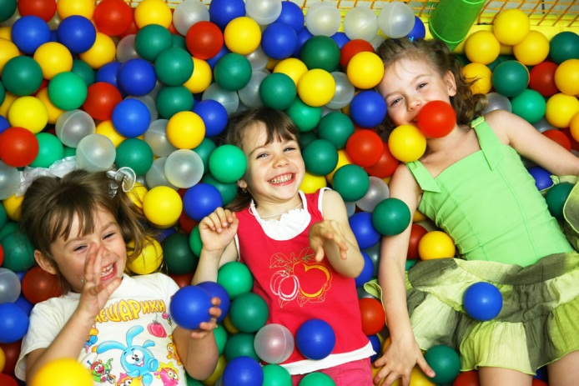
Да
Нет
Если ты бежишь в буфет,
Значит, ты голодный?...
Если любишь ты балет,
То пойдешь в театр?...

Slide 10
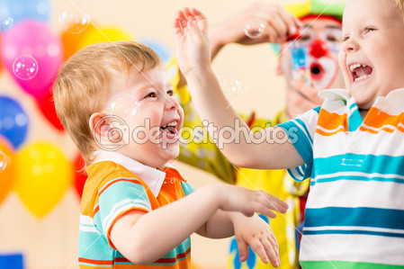
Да
Нет
Если ты бежишь в буфет,
Значит, ты голодный?...
Растут усы и борода
У тех, кто ходит в садик?...

Slide 11

Да
Нет
Если ленишься всегда,
В дневнике пятерки?...
Если ты бежишь в буфет,
Значит, ты голодный?...

Slide 12

Да
Нет
Ты с аппетитом съел обед,
Сказать «спасибо» нужно?...
Если ты бежишь в буфет,
Значит, ты голодный?...

Slide 13
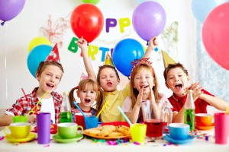
Да
Нет
Если врешь везде, всегда,
Значит, ты правдивый?...
Если ты бежишь в буфет,
Значит, ты голодный?...

Slide 14

Да
Нет
Если ты бежишь в буфет,
Значит, ты голодный?...
В колодце чистая вода,
Чтоб плавать и нырять там?...

Slide 15

Молодцы!

